Slide 1
Ліхеноіндикація атмосферного повітря околиці с.Михля Ізяславського району Хмельницької області.

Slide 2
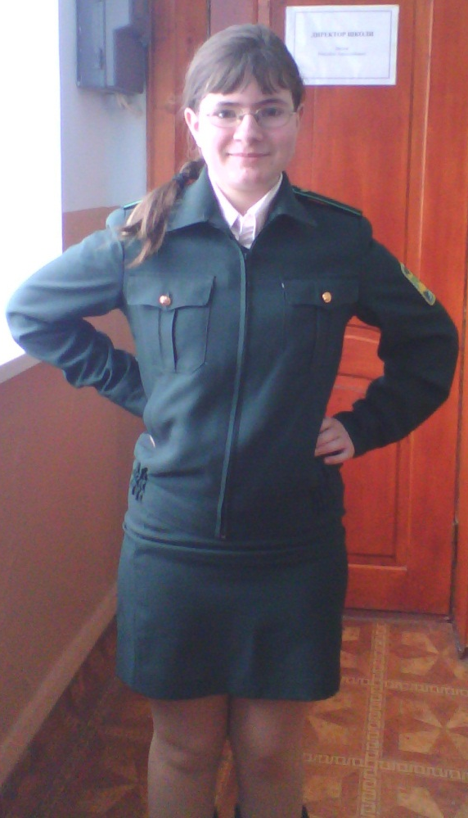
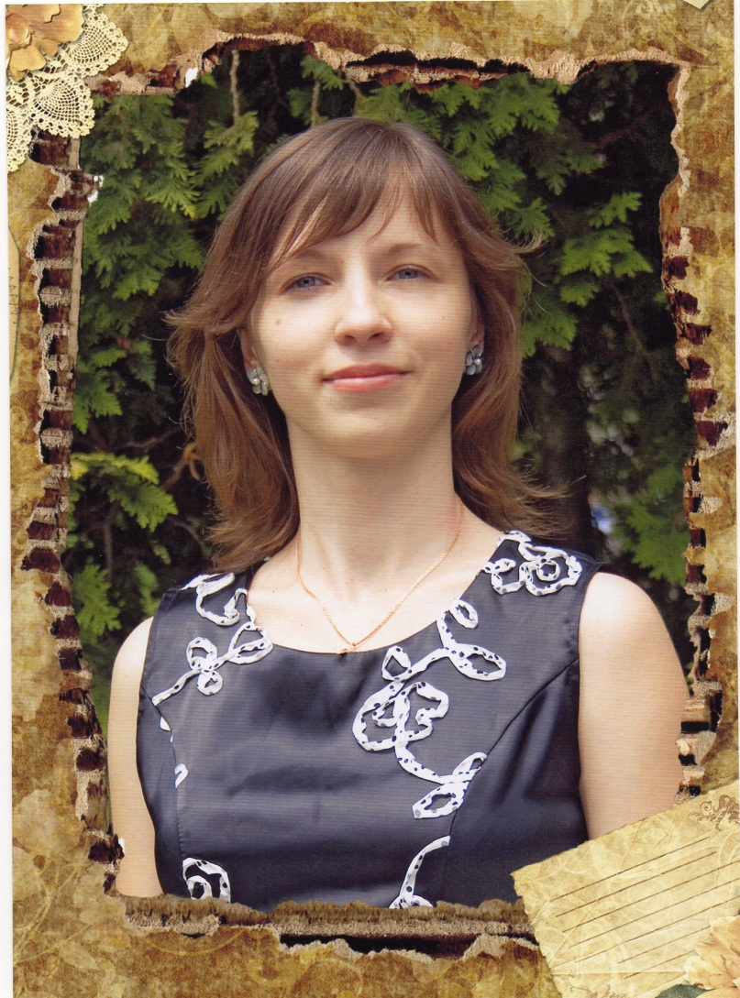
Виконала проект: Колосінська Марина Вікторівна
учениця 8 класу
Михлянської ЗОШ І-ІІІ ст.
Керівник:
Філюк Ганна Павлівна,
вчитель хімії та біології Михлянської ЗОШ І-ІІІ ст.

Slide 3
Мета роботи: оцінити стан навколишнього середовища території села за різноманітністю і великій кількості лишайників.

Slide 4
Завдання: 1. Дослідити територію села на наявність лишайників і визначити субстрат, на якому ростуть ці організми.
2. Виявити і визначити види і роди лишайників. 3. Визначити зустрічальність і кількість видів лишайників. 4. Визначити показник відносної чистоти повітря на території села.

Slide 5
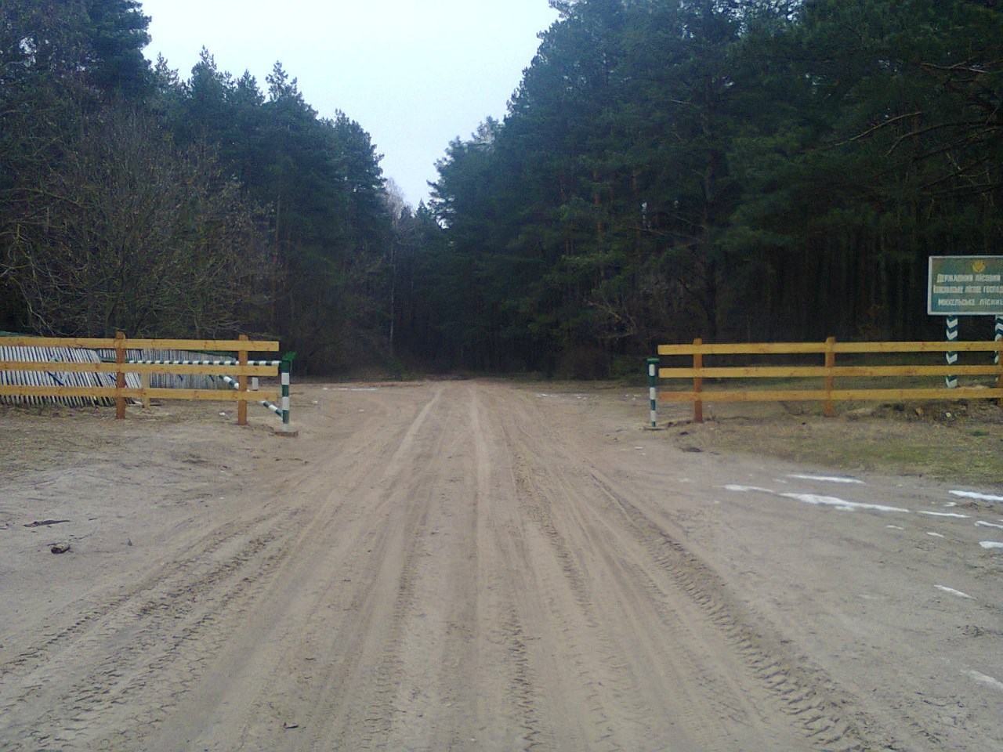
Дослідження ділянки №1 на околиці с.Михля

Slide 6
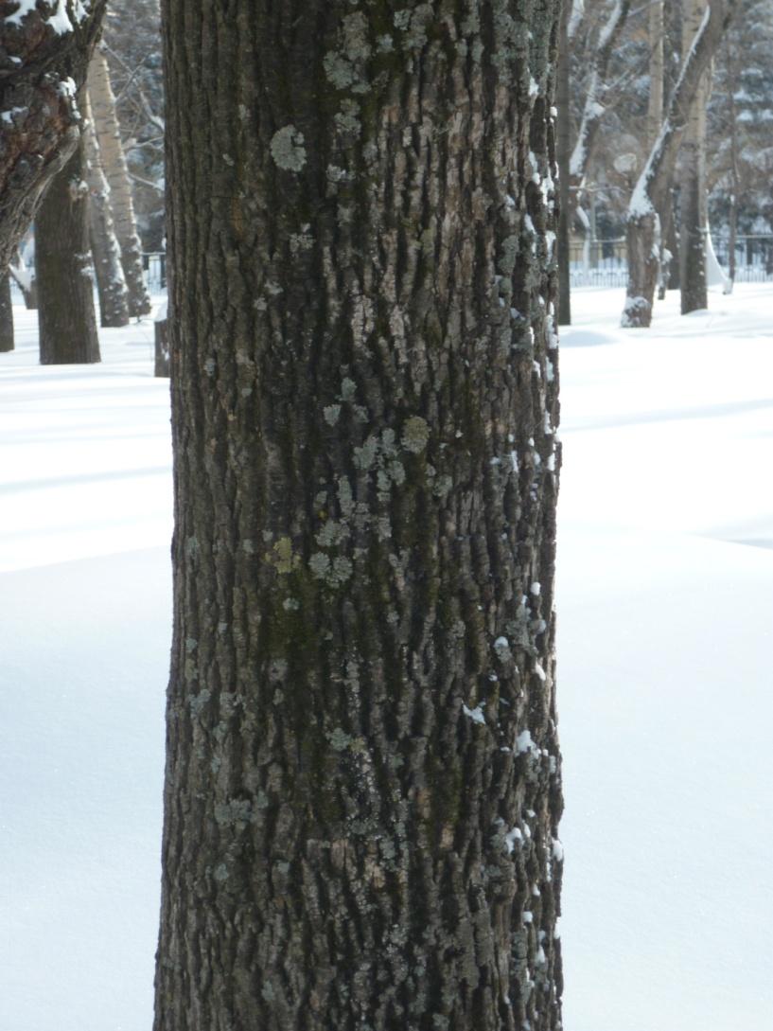
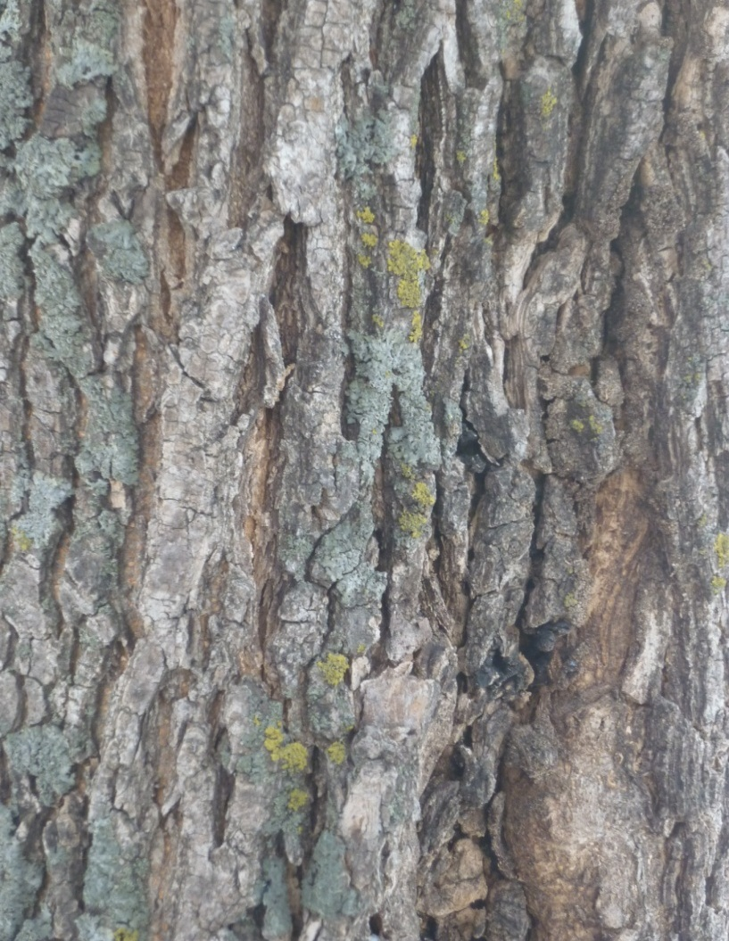
Зустрічаються лишайники 3 видів: Фісція припудрена, Ксанторія настінна, або стінна золотнянка Фісція війчаста, або темна

Slide 7
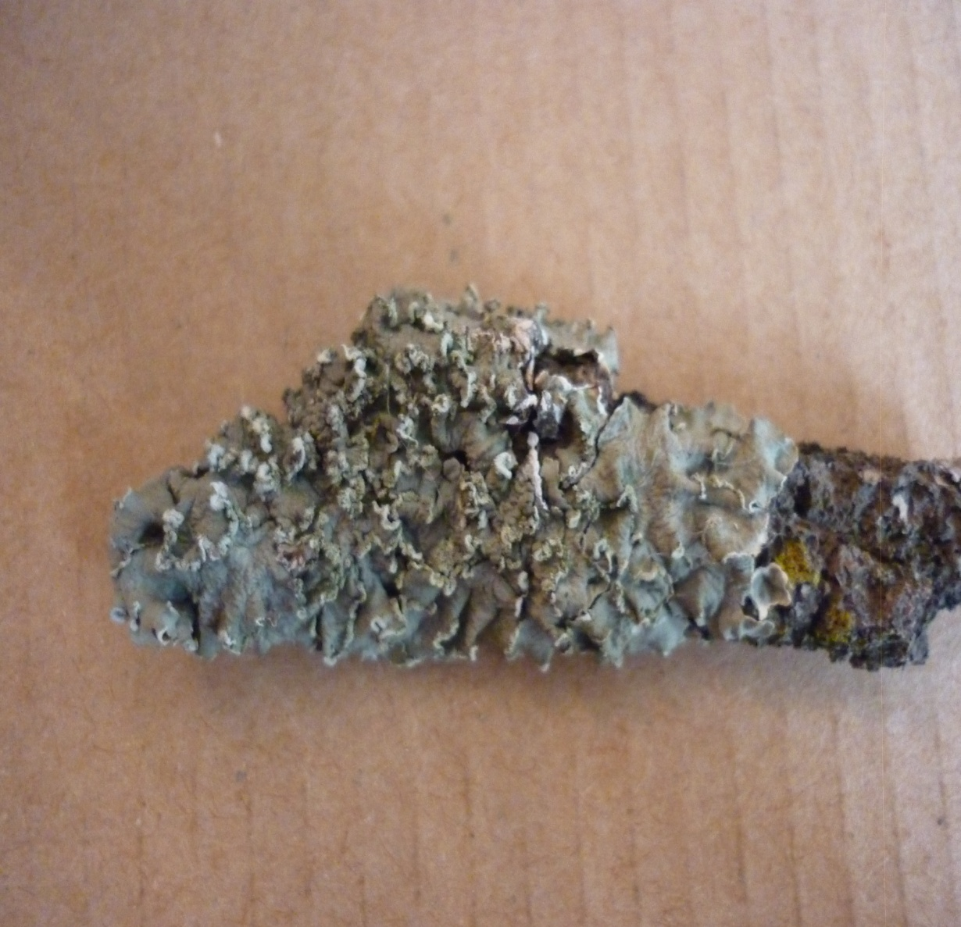
Фісція припудрена - Physcia pulverulenta (Schreb.) Нарі? (= Parmelia pulverulenta)

Slide 8
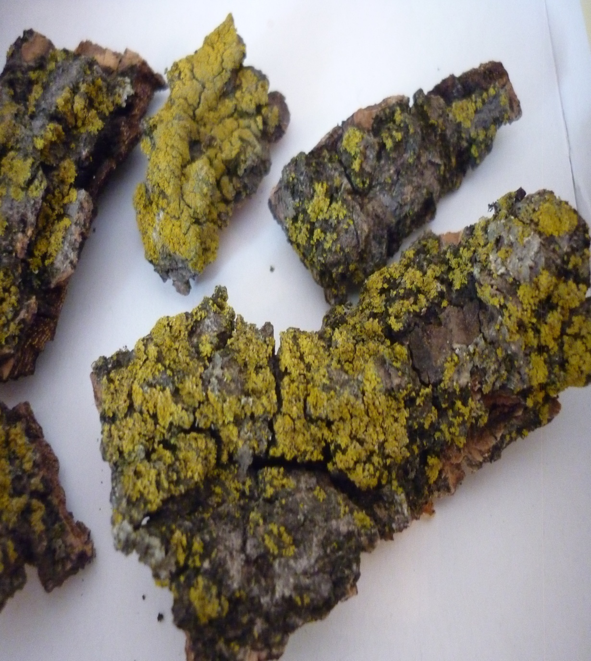
Ксанторія постінна, або настінна, або стінна золотянка - Xanthoria parietina (L.) Belt.

Slide 9
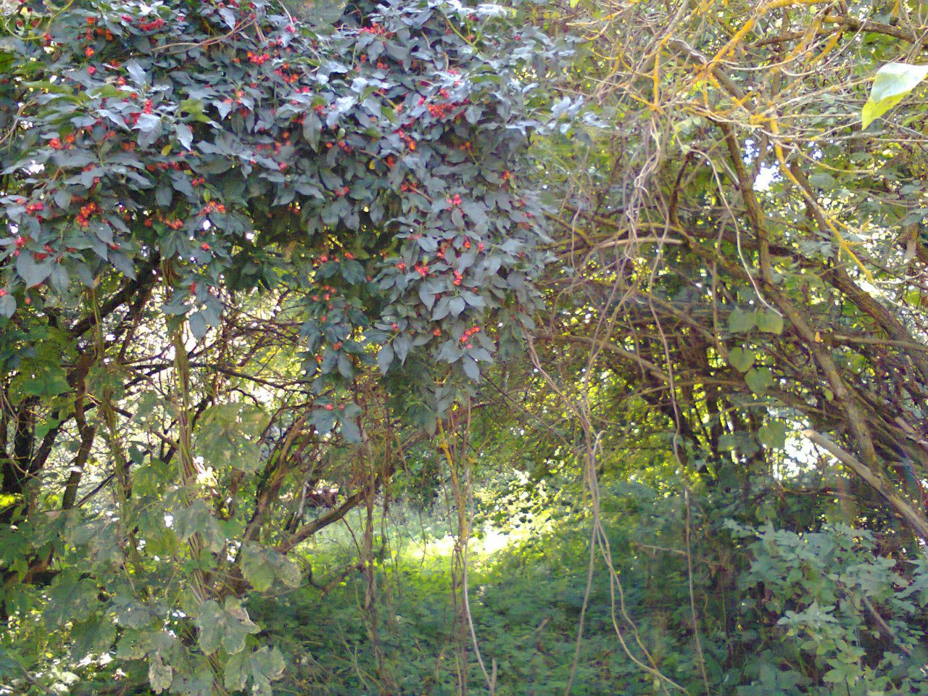
В урочищі Гайок – ділянка №2 переважає золотянка настінні і може вкривати більшу частину кори дерев

Slide 10
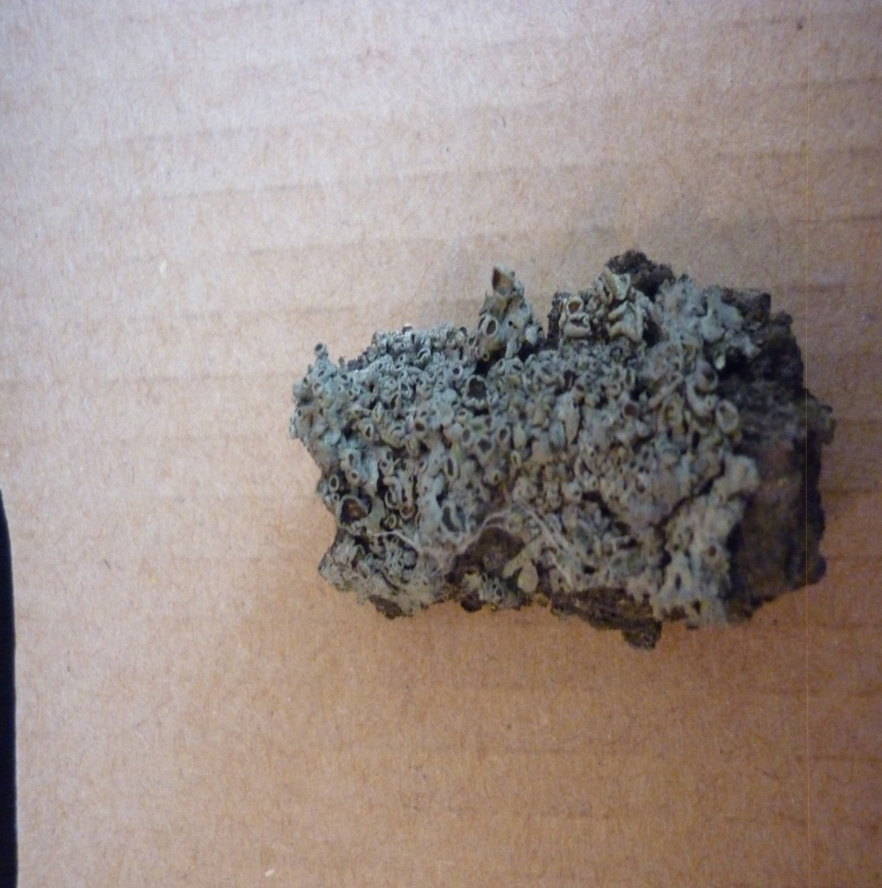
Фісція війчаста, або темна - Physcia ciliata (Hoffm.) Du Rietz.

Slide 11
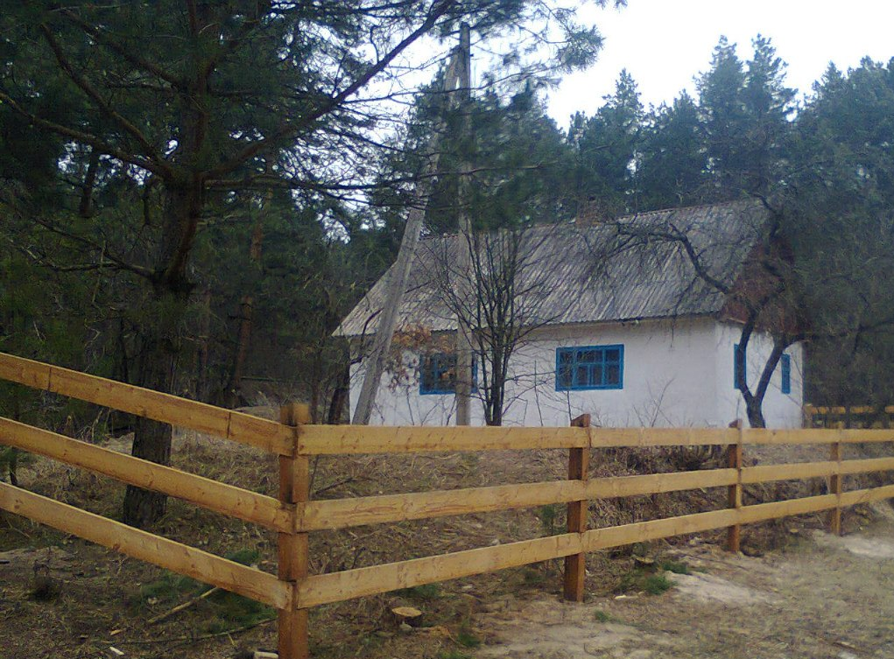
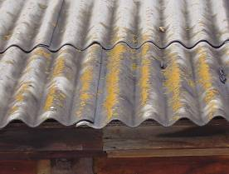
Облюбували лишайники старі занедбані будівлі

Slide 12
Дані по ділянках
Тип лишайника | Частота зустрічі (у %) | Ступінь покриття | Бал оцінки
Кущисті | 20-40 % | Низький | 3
Листуваті | 60-90% | Високий | 5
Накипні | 40-60 % | Середній | 4

Slide 13
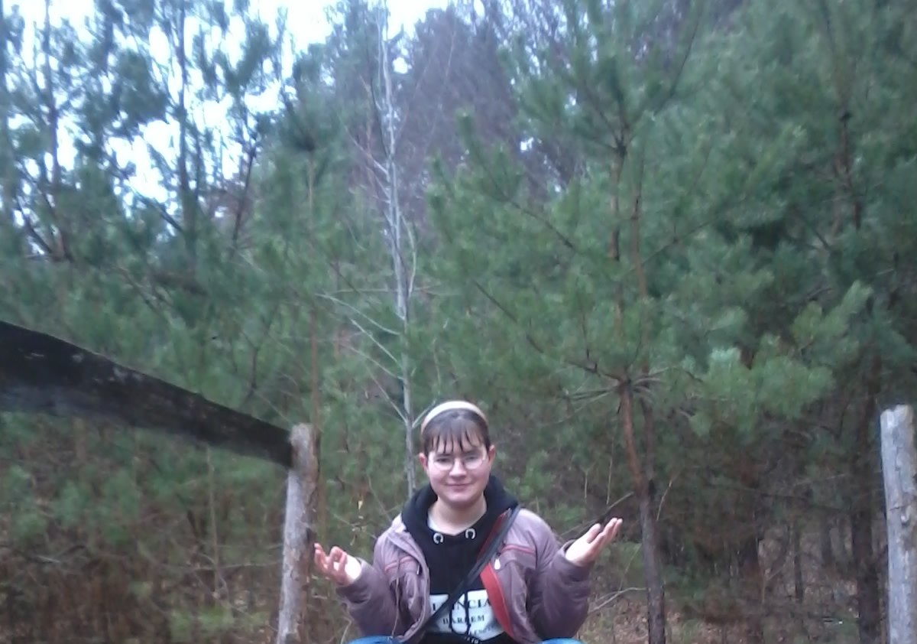
Показник відносної чистоти атмосфери (ВЧА) знайшли за формулою Н + 2 Л + 3К ВЧА = 30.

Slide 14
З результатів таблиці видно, що найбільший відсоток зустрічності і ступінь покриття мають листоваті лишайники, їх бал дорівнює 5, кущисті зустрічаються рідко і ступінь покриття низький - 3 бали. За середніми балами зустрічальності і покриття вирахували показник відносної чистоти атмосфери. Він дорівнює 0,76; оцінюючи даний показник зі стандартною величиною (1) дійшли висновку, що ВЧА близький до 1, повітря на території села чисте.

Slide 15
Висновки
1. На території села виявлено 12 видів лишайників всіх типів - накипні, листуваті, кущисті, для яких субстратом є - різні види дерев, чагарників, а також дахи та стіни будівель, паркани. Найбільша їх зустрічальність в центральній частині села. 2. Найбільш часто зустрічаються лишайники з родів Цетрарія (Цетрарія заборна), Фісція (Фісція сіро-блакитна), пармелія (пармелія цапина), Ксанторія (Ксанторія постінному). 3. Виявлені види лишайників мають високий бал зустрічальності і великої кількості: накипні 4, лістоватие 5, кущисті 3. 4 Показник ВЧА = 0,76, повітря на території села чисте. Атмосферне повітря території, де розташований заповідник Гайок, чистіше, ніж території центру села Михля Ізяславського району Хмельницької області.

Slide 16
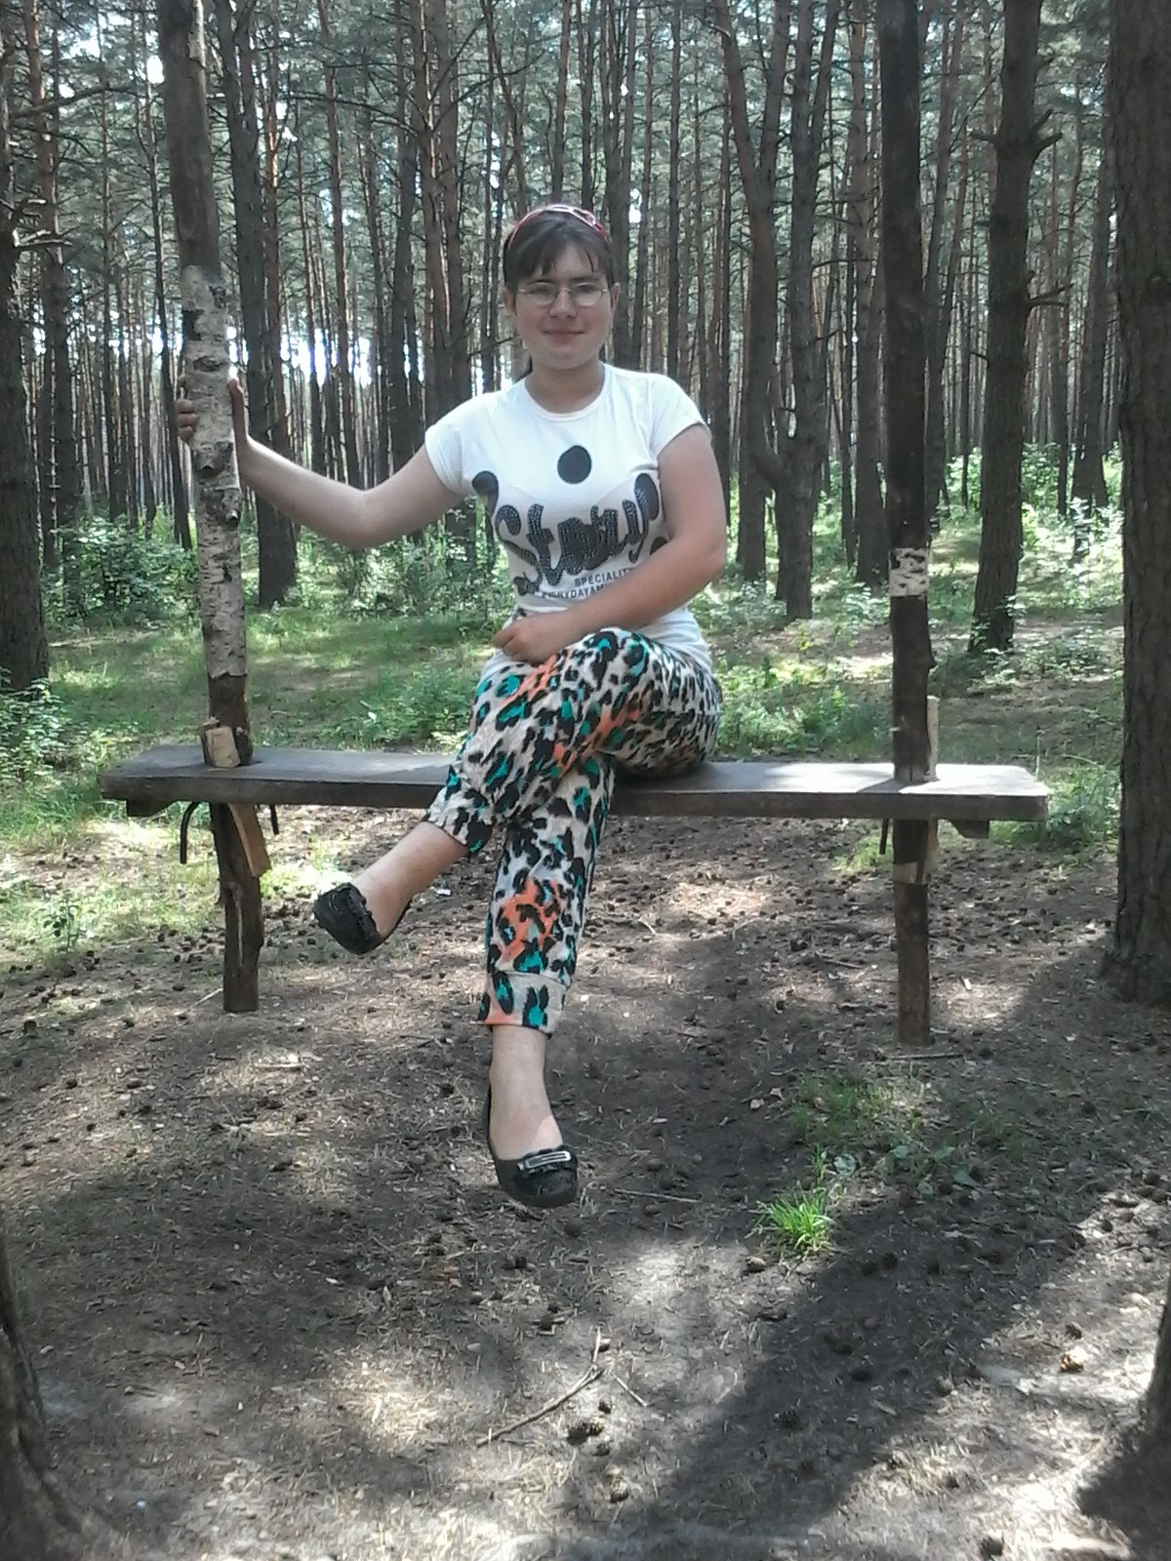
Дякую за увагу!

